Slide 1


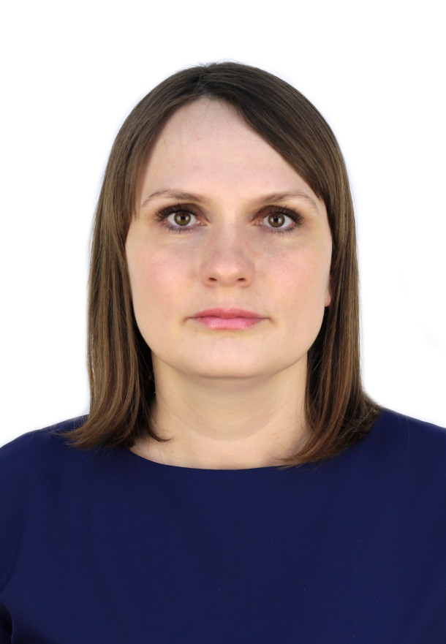
Детский сад «Солнышко»
МАОУ «Викуловская СОШ №2»- отделение Коточиговская школа – детский сад
Енина Елена Юрьевна воспитатель

Slide 2
Тема: Формирование элементарных математических представлений с использованием песка

Slide 3
ФЭМП можно реализовать по разному, но базироваться она должна на самом близком для дошкольника – на игре. А что может быть ближе, чем игра в песок. Песок – необыкновенно приятный материал.

Slide 4
К.Д. Ушинский писал: «Самая лучшая игрушка для детей – кучка песка!»

Slide 5
Игры с песком насыщены разными эмоциями: восторгом, удивлением, волнением, радостью...
Я считаю, что всё это даёт возможность использовать игры с песком для развития познавательного интереса ребёнка; т.е. использовать технологию «Игры с песком» для ФЭМП.

Slide 6
Через игры с песком существенно усиливается желание ребёнка узнавать что-то новое, экспериментировать;
Развивается «тактильная» чувствительность;
Формируются игровые и коммуникативные навыки ребёнка;
В играх с песком интенсивного развиваются все познавательные функции(восприятие, внимание, память, мышление), а также речь и моторика;
Песок, способен «заземлять» отрицательную энергию, помогает снять напряжение.

Slide 7
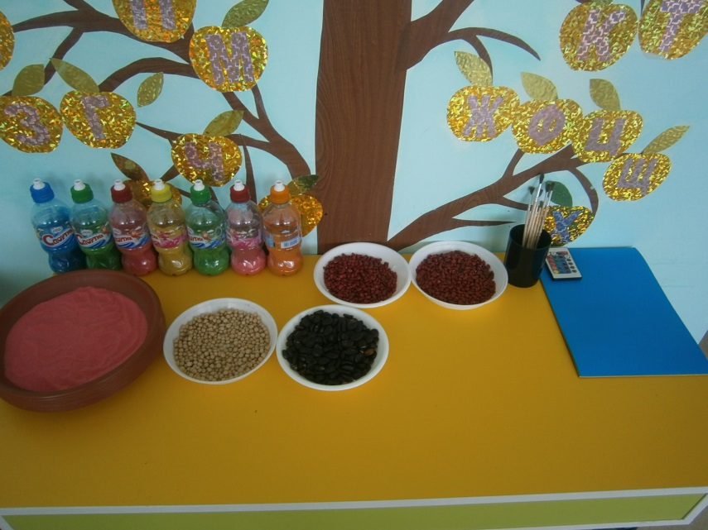
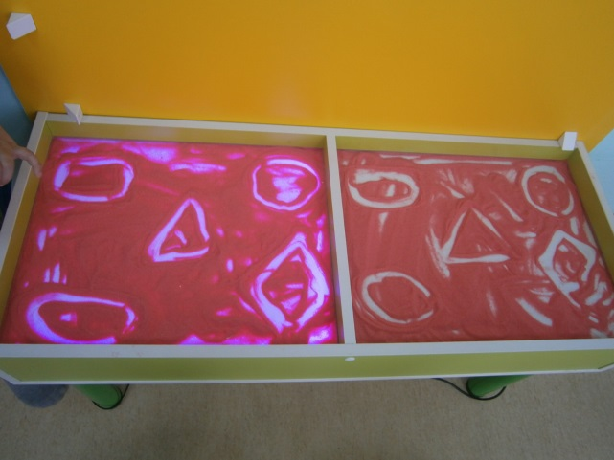
Для проведения игр в группе организованна развивающая среда:
- Световой стол;
- Ёмкости для игр: подносы, пластиковые бутылочки, кисти акварельные;
-Природный материал: песок, камешки, горох, бобы.

Slide 8
Для более успешного освоения данной технологии для родителей было проведено родительское собрание с практикумом, так как работа по ФЭМП проходит наиболее успешно, если в неё вовлечены не только воспитатель , ребёнок но и родители.

Slide 9
Опыт работы показал, что использование песочной терапии в развитии математических представлений даёт положительные результаты: воспитанники более усидчивые, внимательные. У них развивается более познавательная активность, эффективно идёт закрепление пройденного материала.

Slide 10
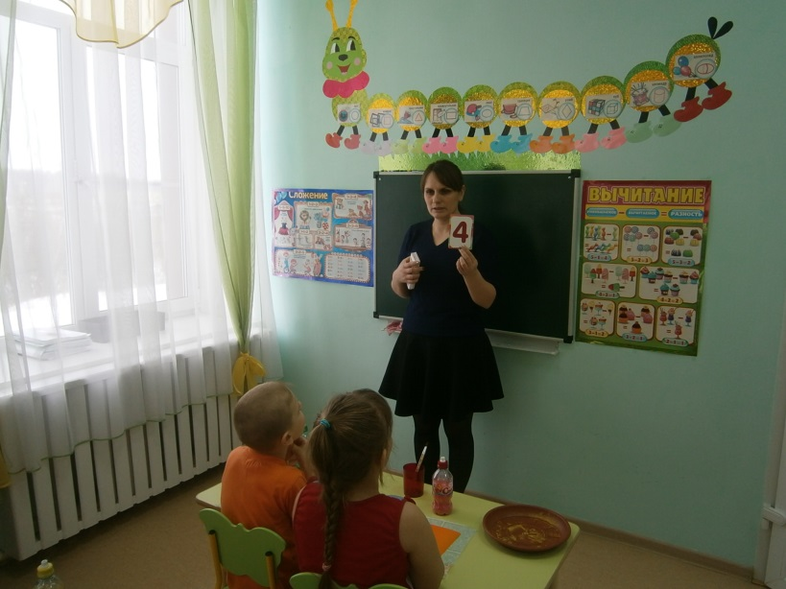
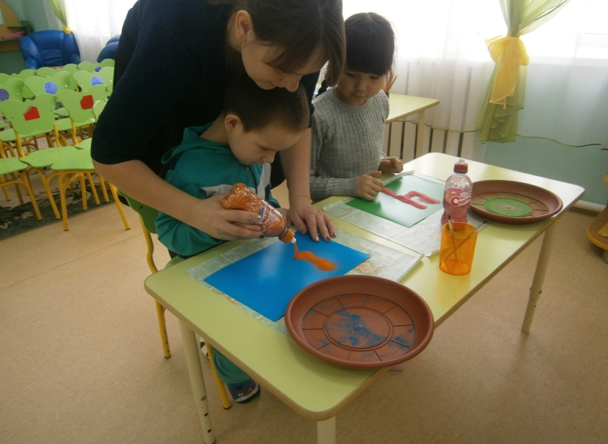
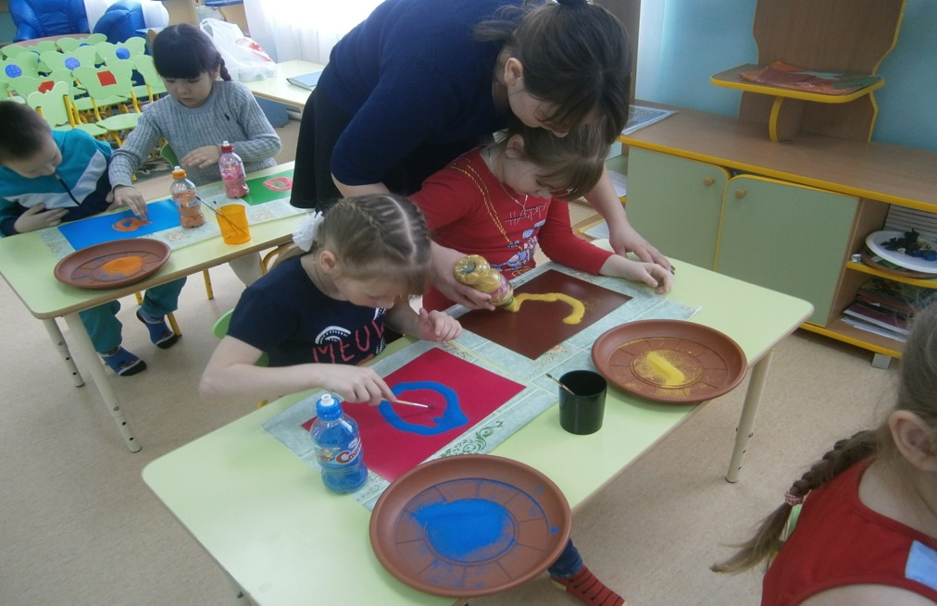

Slide 11
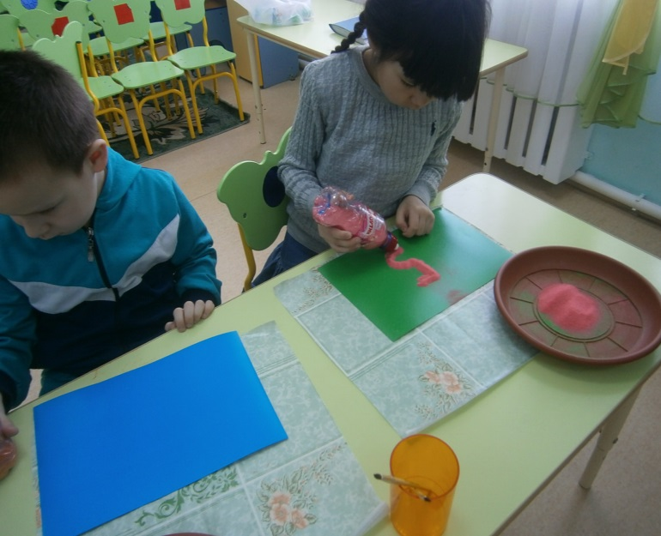
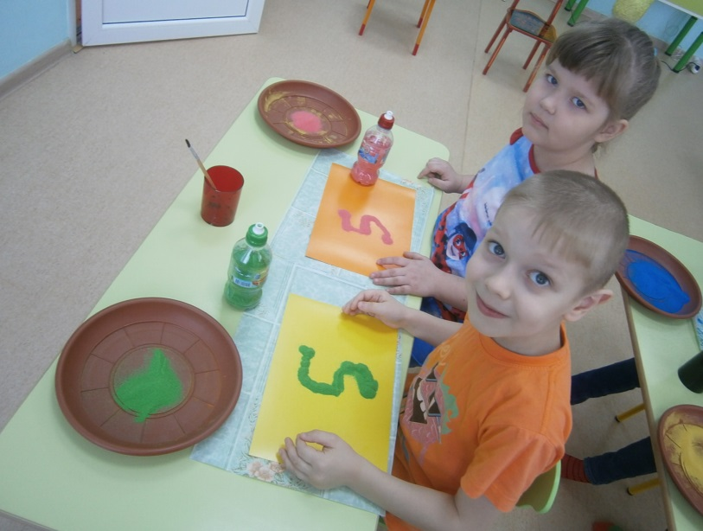
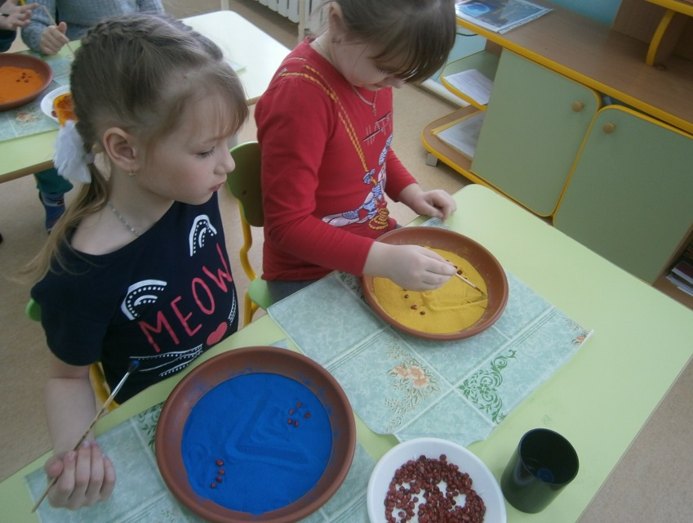
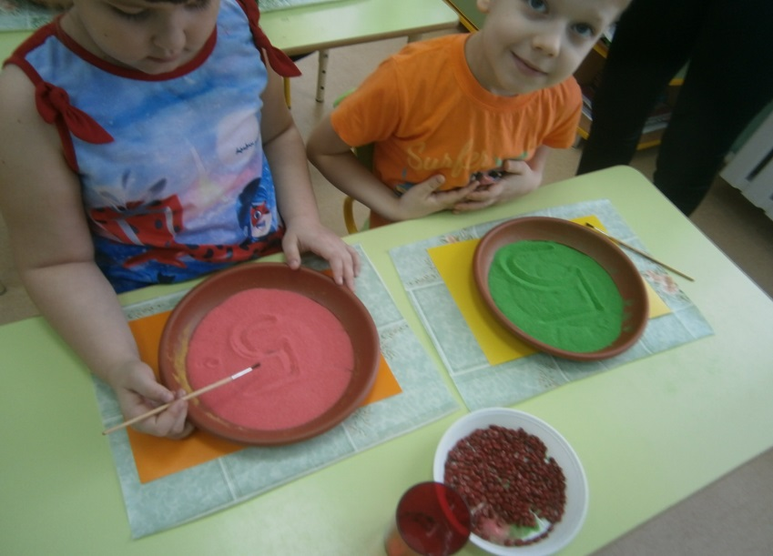

Slide 12
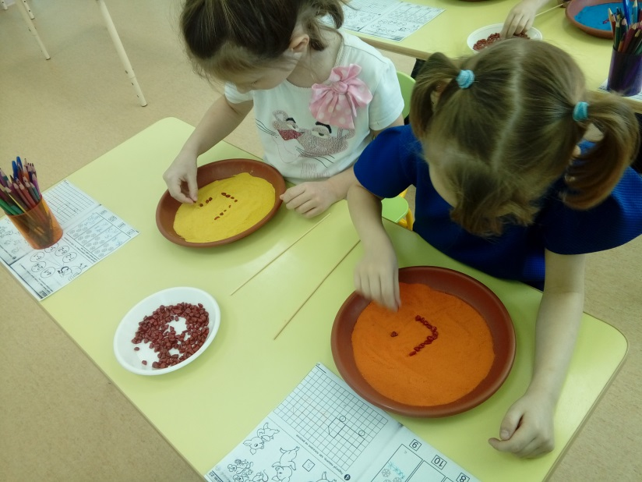
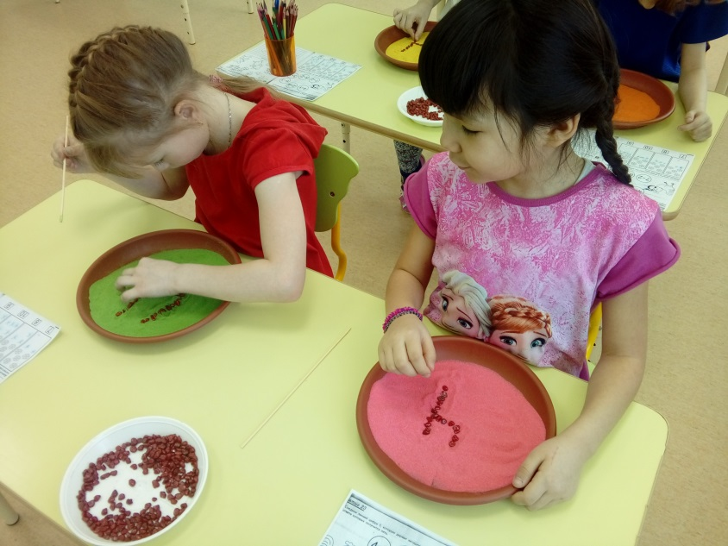
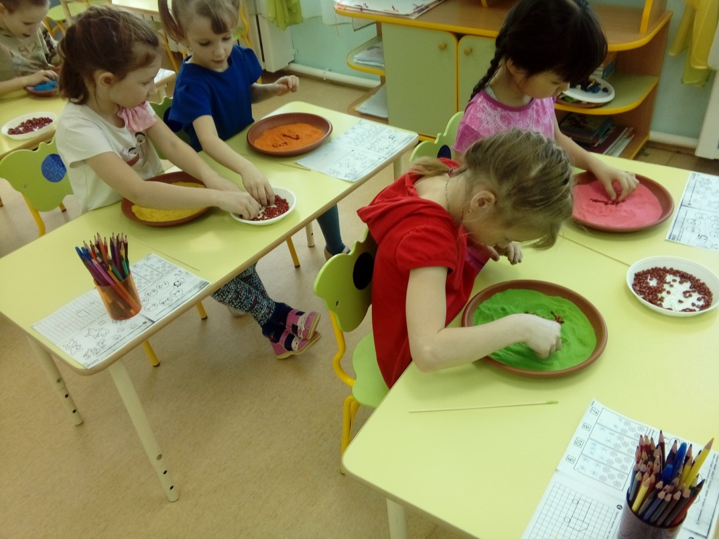

Slide 13
СПАСИБО ЗА ВНИМАНИЕ!

